Slide 1



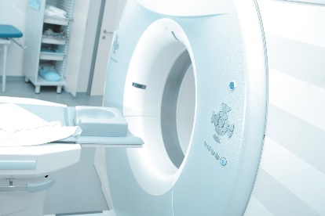








NEXUS AG
Klinik-Informations-System
Heim Verwaltung
AEMP
Radiologie
Pathologie / Zytologie
Frauenheilkunde
Qualitätsmanagement
Dienstplan
Personalwesen
Managed Services
SAP
ECM
  Die NEXUS AG ist ein europaweit tätiger IT-Lösungsanbieter im Gesundheitswesen mit dem breitesten Produktportfolio am Markt. Mit ca. 461 Gesamthaus-, 1.620 Abteilungs- und über 700 QM-Installationen sowie 720 Heimlösungen in Deutschland und 25 weiteren Ländern in Europa, in den USA und im arabischen Raum bietet NEXUS international anerkannte und erfolgreiche Informationssysteme.

Slide 2
Präsentation
NEXUS / CURATOR

Slide 3
NEXUS-Gruppe
NEXUS bietet hoch innovative Software-Lösungen im medizinischen Bereich
  + Klinikinformationssysteme
  + Abteilungslösungen
  + QM-Portale
  + Küchenbestellsysteme
  + Personaleinsatzplanung
  + uvm...
Mit ca. 461 Gesamthaus-, 1.620 Abteilungs- und über 700 QM-Installationen sowie
670 Heimlösungen in Deutschland und 25 weiteren Ländern in Europa, in den USA und im arabischen Raum bietet NEXUS international anerkannte und erfolgreiche Informationssysteme.
NEXUS liefert Systeme an Krankenhäuser bzw. Fachabteilungen, Psychiatrien, Zahnkliniken, Radiologische Praxen, Pflege-, Behinderten- und Altenheime sowie an
Reha-, und geriatrische Einrichtungen
Notes:
- Softwarehersteller im Ges.heitsw. / letzter Mittelständler
- Gesamthaus (KIS), viel mer Abteilungsinstal.
- Nicht monolitisch – also Schnittstellenoffen

Slide 4
Vorstellung NEXUS AG
Produkt-portfolio
Markt und Zielgruppen
Zahlen und Fakten
Auszug aus der Kundenliste

Slide 5
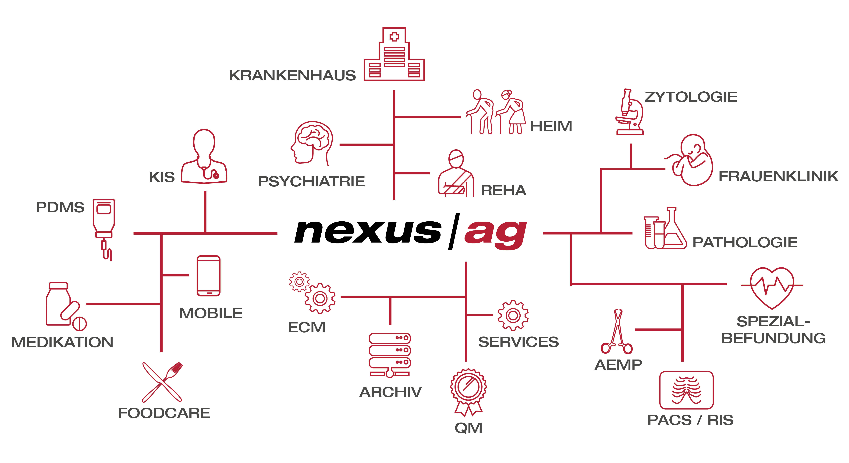
Produktportfolio, Markt und Zielgruppen

Slide 6
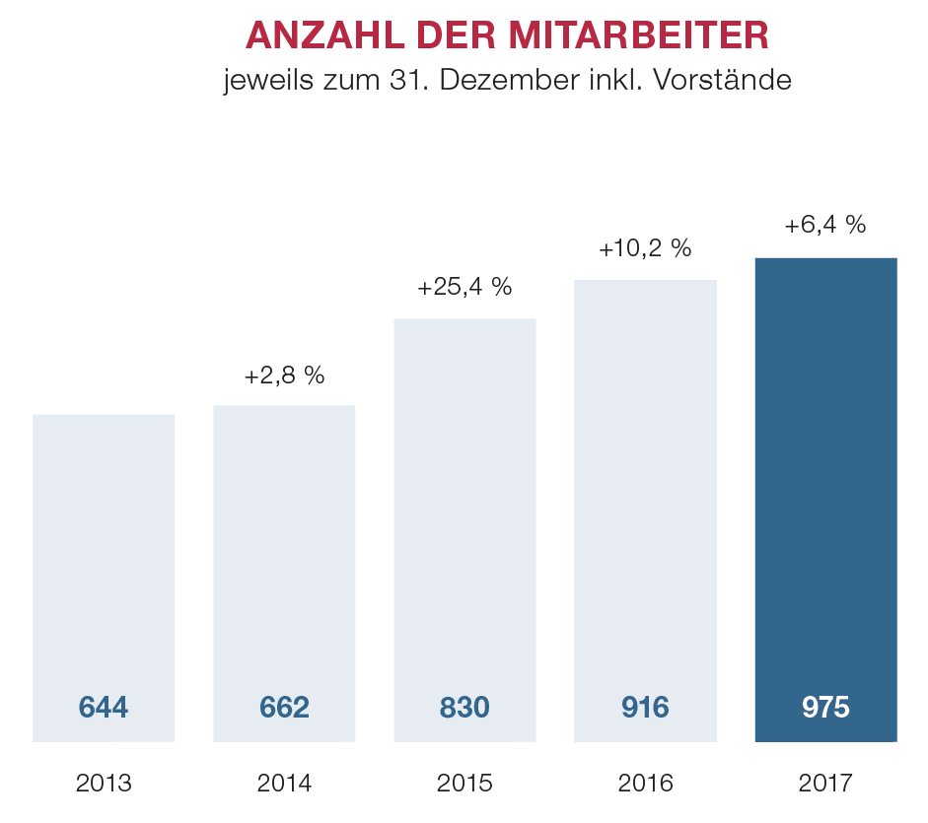
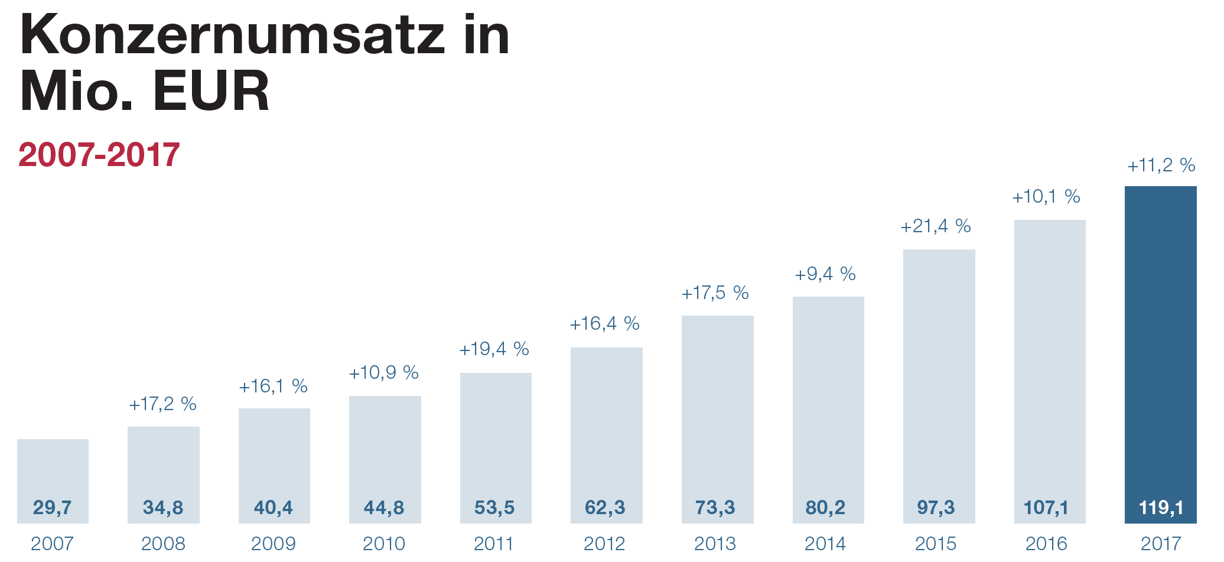
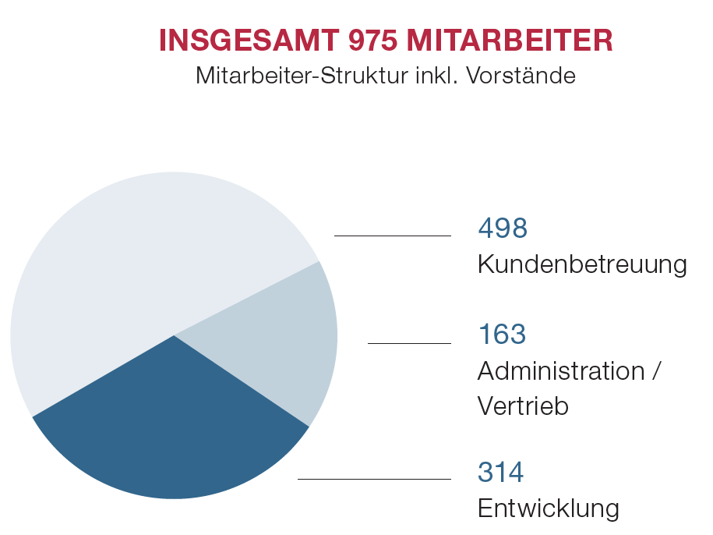
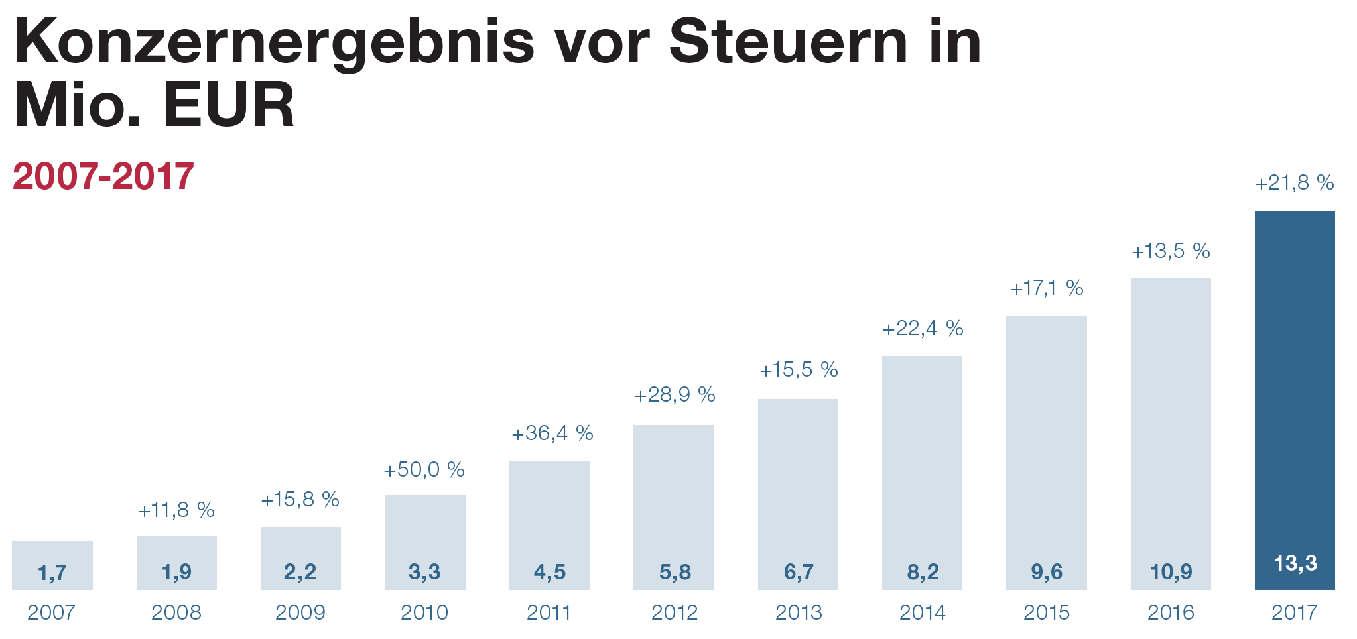
Zahlen und Fakten
Notes:
Übernahmerelevante Angaben
Zusammensetzung des gezeichneten Kapitals und Börsennotierung
Die NEXUS AG ist an der Frankfurter Wertpapierbörse im Prime Standard unter der Wertpapier-Kenn-Nummer (WKN) 522090 gelistet. Der Vorstand der NEXUS AG hat am 26. Februar 2015 mit Zustimmung des Aufsichtsrates eine Kapitalerhöhung beschlossen. Unter Ausnutzung des zur Verfügung stehenden genehmigten Kapitals wurde unter Ausschluss des Bezugsrechts das Grundkapital der NEXUS AG von bisher EUR 15.105.150 um EUR 630.515 (4,2 %) auf EUR 15.735.665 gegen Bareinlage durch Ausgabe von 630.515 auf den Inhaber lautende Stückaktien erhöht. Durch die Platzierung bei Investoren wurden brutto EUR 8,8 Mio. erzielt. Der Ausgabepreis betrug EUR 13,95. Das gezeichnete Kapital in Höhe von EUR 15.735.665 setzt sich wie folgt zusammen: Stammaktien: 15.735.665 Stück zum rechnerischen Wert von jeweils EUR 1,00. Zu den aus Stückaktien vermittelten Rechten und Pflichten verweisen wir auf das Aktiengesetz (§§ 8 ff AktG). Zum Stichtag sind 15.730.905 Aktien ausgegeben.
Beschränkungen zu Aktien
Soweit bekannt existieren keine Beschränkungen, die die Stimmrechte oder die Übertragung von Aktien betreffen.
Direkte oder indirekte Beteiligungen am Kapital
Folgende uns mitgeteilte direkte und indirekte Beteiligungen am Kapital überschreiten am 31. Dezember 2015 zehn von Hundert der Stimmrechte:
∙ GUB Wagniskapital GmbH & Co. KGaA, Schwäbisch Hall, Deutschland: 13,02 %
∙ indirekte Beteiligungen: GUB Unternehmensbeteiligungen GmbH & Co. KGaA,
Schwäbisch Hall, Deutschland (13,02 %), GUB Management GmbH, Rorschacherberg,
Schweiz (13,02 %).

Slide 7
Umfassende Software-Lösungen
Somatik / Psychiatrie / Reha
Diagnostik
Heim
Verpflegung
AEMP
SAP & PERSONAL
Qualitäts-management
Enterprise-Content-Management
Patienten-management
Abrechnung
Behandlungs-management
Pflege-management und Medikation
Mobile Lösungen
Abbildung aller Fachbereiche
Integrations-Plattform für
  diagn. Prozesse
  PDMS
  Spezial-Befundung
RIS & PACS
PDMS
Pathologie, Zytologie
Radioonkologie
SPEZIAL-BEFUNDUNG (E&L)
Endoskopie
Kardiologie
Onkologie
Frauenheilkunde
Heimverwaltung
ambulante Pflege
Behindertenhilfe
Pflegeplanung & -dokumentation
Jugendhilfe
Bewohner-verwaltung & Abrechnung
Tagespflege
Speisen-bestellung und -verwaltung
Rezeptur- und Lagerverwaltung
Verpflegungs- und Ernährungs-management
Anbindung an Bedsite-Terminals
Mobile Bestellung
Sterilgut-dokumentation
Überwachung
Nach-
verfolgung
Geräte-integration
Logistik-Prozesse
OP-Integration
SAP Basisbetreuung
Projekt Management
SAP Module wie CO/FI/MM etc.
Outsourcing
ASM Services
BPO Services
Dienstplan
Personal-management
Abrechnung
ESS / MSS
Personalportal
Personal-abrechnung
Dokumenten-lenkung
Risiko-management
CIRS / Meldewesen
DSGVO
Prozess-designer
Vertrags-management
Geräte-verwaltung
Curriculum
Auditplanung
Zertifizierungen
Intranet
Rechnungs-Eingangsbuch
E-Mail-Archivierung
Personalakte
Vertragsmanagement
Akten-verwaltung
Scan-Dienstleistung
Digitalisierung
Revisions-sicherheit
Patientenakte
NEXUS / SERVICES
Rechenzentrum, Betriebsdienste, Update-Services, Monitoring, Outsourcing-Leistung, IT-Dienstleistungen, Hardware
Notes:
7

Slide 8
Das NEXUS-Produktportfolio
Dokumentenlenkung
Intranet
Meldewesen
Fortbildungsverwaltung
Auditplanung
Risikomanagement
Qualitätsmanagement
Projektmonitor
Geräteverwaltung
SOP-Labor

Slide 9
Grundprobleme im Qualitätsmanagement
Keinen interessiert es…
Alles selbst machen…
QM wichtig?
Manuell Versionsnummern pflegen
Prozesse strukturieren?
4
Verantwortliche an Aufgaben erinnern
Was ist neu?
Verantwortliche zur Revision erinnern
Wer hat was gelesen?
Maßnahmenlisten-Urwald
Chaos…
Zu viele Baustellen…
Alte Anweisungen im Umlauf!
Risikomanagement!
Falsches CD!
Maßnahmenmanagement!
Doppelt geregelt!
Fortbildungsverwaltung!
Mitarbeiter finden nichts!
Auditplanung!

Slide 10
Grundprobleme im Qualitätsmanagement
Keinen interessiert es…
Alles selbst machen…
QM wichtig?
D E L E G I E R E N
I N F O R M I E R E N
Manuell Versionsnummern pflegen
Prozesse strukturieren?
4
Verantwortliche an Aufgaben erinnern
Was ist neu?
Verantwortliche zur Revision erinnern
Wer hat was gelesen?
Maßnahmenlisten-Urwald
Chaos…
Zu viele Baustellen…
S T R U K T U R I E R E N
V E R N E T Z E N
Alte Anweisungen im Umlauf!
Risikomanagement!
Falsches CD!
Maßnahmenmanagement!
Doppelt geregelt!
Fortbildungsverwaltung!
Mitarbeiter finden nichts!
Auditplanung!

Slide 11
Referenzen

Slide 12
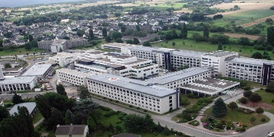
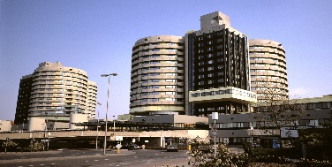
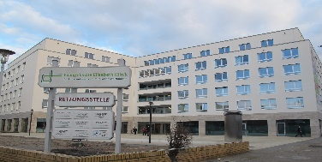
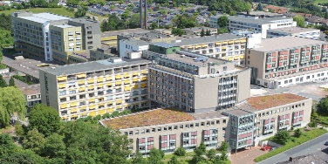
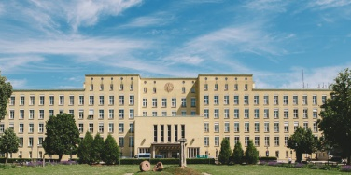
NEXUS im Qualitätsmanagement
Bundeswehr-krankenhäuser
Universitätsklinikum Münster
Paul Gerhardt Diakonie Berlin
Klinikum Bad Hersfeld-Rotenburg
Klinikum Fürth
Standorte 5
Betten 2.500
Mitarbeiter 3.100
Dokumentenlenkung
Risikomanagement
Meldewesen
Maßnahmenmanagement
Standorte 1
Betten 1.400
Mitarbeiter 8.700
Dokumentenlenkung
Intranet
Risikomanagement
SOP-Labor
Standorte 14
Betten 1.900
Mitarbeiter 4.800
Dokumentenlenkung
Intranet
Meldewesen
Standorte 4
MVZs 4
Betten 900
Mitarbeiter 3.100
Dokumentenlenkung
Intranet
Risikomanagement
Vertragsmanagement
Maßnahmenmanagement
Projektmonitor
Standorte 1
Betten 771
Mitarbeiter 2.500
Dokumentenlenkung
Intranet
Vertragsmanagement
Meldewesen
Maßnahmenmanagement
Auditplanung

Slide 13
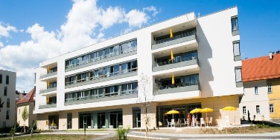
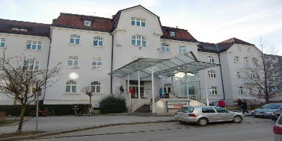
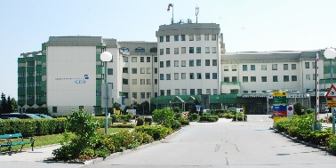
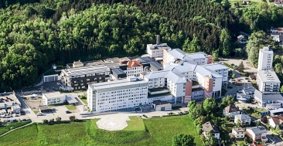
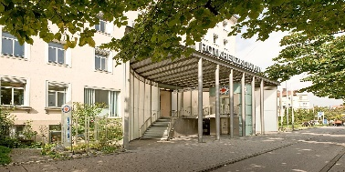
NEXUS im Qualitätsmanagement
DDr. Wagner, Salzburg
Bezirkskrankenhaus Schwaz
Landesklinikum Horn
Landesklinikum Amstetten
Schwesternschaft München
Standorte 19
Mitarbeiter 1.000
Dokumentenlenkung
Intranet
Auditplanung
Standorte 1
Betten 254
Mitarbeiter 550
Dokumentenlenkung
Intranet
Meldewesen
Maßnahmenmanagement
Risikomanagement
ZERT
Standorte 2
Betten 304
Mitarbeiter 900
Dokumentenlenkung
Intranet
Fortbildungsverwaltung
Risikomanagement
Maßnahmenmanagement
Standorte 1
Betten 360
Mitarbeiter 1.100
Dokumentenlenkung
Intranet
Maßnahmenmanagement
Standorte 5
Betten 900
Mitarbeiter 2.235
Dokumentenlenkung
Intranet
Meldewesen
Risikomanagement
Maßnahmenmanagement

Slide 14

















Zahlreiche zufriedene Kunden

Slide 15
Präsentation
NEXUS / CURATOR

